Slide 1
Kompyuter Şəbəkələri

Slide 2
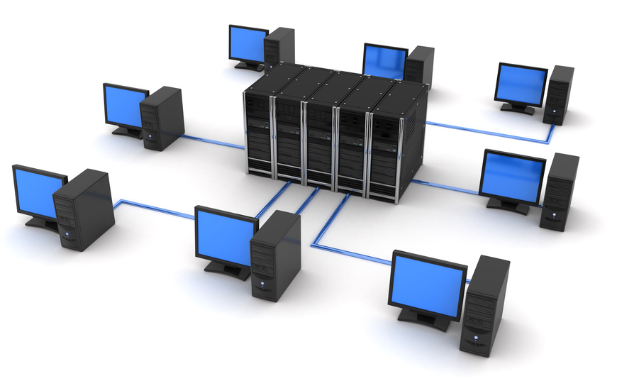
Kompyuter şəbəkələrinin əsas anlayışları
2 və daha çox kompyuterlərin (şəbəkə qurğularının) informasiya mübadiləsi məqsədilə xüsusi rabitə qurğuları ilə əlaqələndirilməsinə kompyuter şəbəkəsi deyilir

Slide 3
Kompyuter şəbəkələrinin təsnifatı
Kompyuter arası olan məsafəyə görə
Topologiyaya
Təyinata
Göstərdiyi xidmət sayına
Idarə prinsiplərinə
Ötürmə mühitinin növlərinə görə və.s

Slide 4
Şəbəkələr 2 növə ayrılır
Lokal Şəbəkə (Local Area Network –LAN)
Qlobal şəbəkə(Wide Area Network-WAN)

Slide 5
Lokal şəbəkə-LAN
Əhatə dairəsi 1-2 km
Sürəti 100Mbit/s
Yüksək sürətli
Ötürmə səhvləri azdır
Mübadilənin idarə olunması tez təsirli
Qoşulmuş kompyuterlərinin sayının dəqiq olması

Slide 6
Mənfi cəhətləri
Administrator adlanan mütəxəsisə ehtiyyac duyulması
Virusların yayılması üçün rahat mühit
Kompyuterlərin yerlərinin dəyişdirilməsi məhduddur
Xərclər daha çoxdur

Slide 7
Qlobal
Müxtəlif şəhər və ölkələrdə yerləşə bilən, məsafəyə görə paylanmış kompüterləri birləşdirir.
Şəhər
Regional
Milli
TransMilli

Slide 8
Kompyuter şəbəkəsinin aparat təminatı
İşçi stansiyalar (Workstation)
Serverlər
İnterfeys plataları (network adapter)
Kabellər

Slide 9
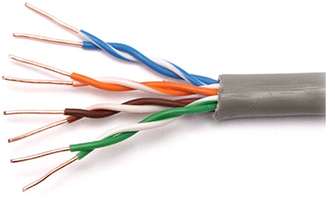
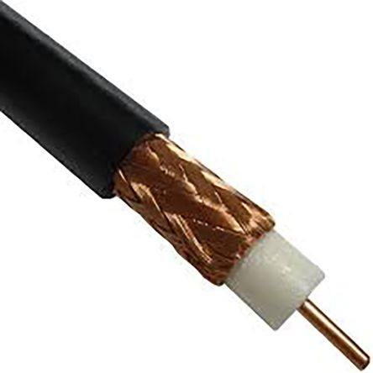
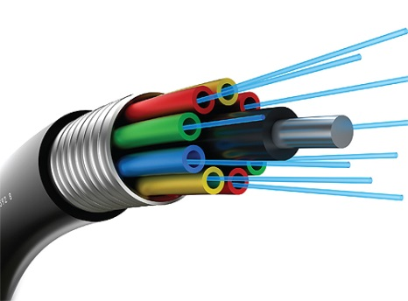
Kebellər
Burulmuş cüt naqilli kabellər- UTP
Koaksial
Optik Kabel

Slide 10
Kompyuter şəbəkəsi qurğuları
Ups (Fasiləsiz qida mənbəyi)
Transiver (İST-ni yoğun koaksal kabelə qoşur)
Konnektorlar – Komputerlərin şəbəkə adapterlərini nazik kabellə birləşdirmək üçündür
Terminatorlar (Torpaqlamaq üçün)
Modem (Telefon xətti ilə LKŞ və ya ayrıca kompyuteri qlobal şəbəkəyə qoşmaq)
Gateway (İki müxtəlif kompyuter şəbəkəsini birləşdirən qurğu)
Repeater- Şəbəkənin iki kabelini birləşdirən qurğu
Switch (Şəbəkə nömrələri eyni olan kompyuterləri birləşdirən qurğu)
Bridge- Eyni protokollarla işləyən komputerləri birləşdirir
Router (Müxtəlif topologiya və protokollu şəbəkələri birləşdirən aparat-proqram)
HOST- Şəbəkəyə qoşulmuş və TCP/İP protokollarından istifadə edən qurğu)
HUB- Birdən çox şəbəkə qurğularını birləşdirən qurğudur.

Slide 11
Lokal şəbəkə topologiyaları
Şin
Halqavari
Ulduz

Slide 12
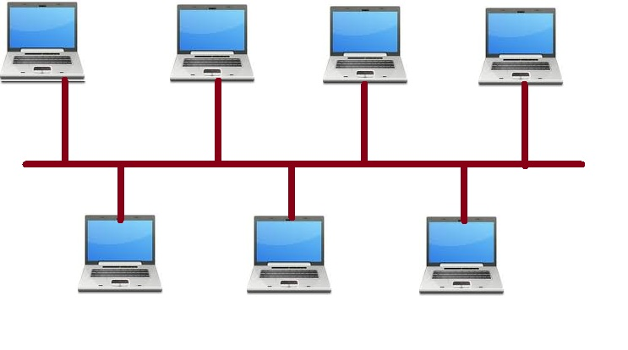

Şin

Slide 13
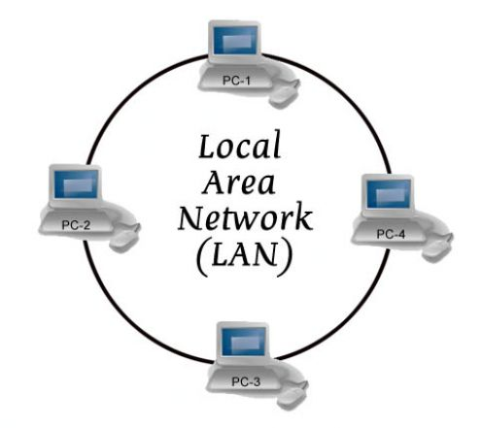
Halqavari

Slide 14
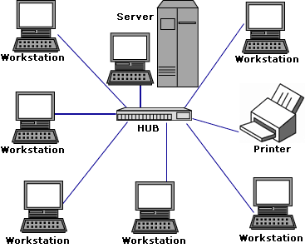
Ulduz

Slide 15
Şəbəkə Texnologiyaları
Ethernet- Şin
Token Ring- Halqa
FDDI- İkiqat Halqa
100 VG-AnyLan- Ulduz

Slide 16
Osi Modelləri (Open System İnterconnection)
Açıq sistemləri qarşılıqlı əlaqələrinə xidmət edərək, sistemin müxtəlif əlaqə səviyyələrini təyin edir, onlara standart adlar verərək hansı funksiyanı yerinə yetirəcəyini təyin edir.
Protokol- Eyni səviyyədə informasiya mübadiləsinin idarə olunması qaydası. Ünsiyyət dili.
Fiziki- Fiziki əlaqə kanalında informasiya (bitlərinin) ötürülməsi xarakterizə olunur. Kodlaşdırma tipi, siqnal səviyyəsi, siqnal ötürülmə sürəti.
Kanal- Rabitə kanalında giriş-çıxış informasiyanın idarəsi. Səhvlər və düzəlişi.
Şəbəkə- Bir neçə şəbəkəni birləşdirən vahid nəqliyyat sisteminin yaradılması. Xəbər=Paket, Əsas protokolu IP-dir.
Nəqliyyat-Tətbiqi və Seans səviyyələrinə verilənlərin tələb olunan etibarlı dərəcədə ötürülməsi. Əsas protokolu-TCP-dir.
Seans- Dialpqun idarə edilməsi.
Təqdimetmə- İnformasiyanın məzmununun dəyişdirmədən onun təsvir olunma formasını təyin edir.
Tətbiqi- İstifadəçinin fayllara, printerlərə, hipermətnli Web səhifələrə müraciəti təmin edir.

